Slide 1
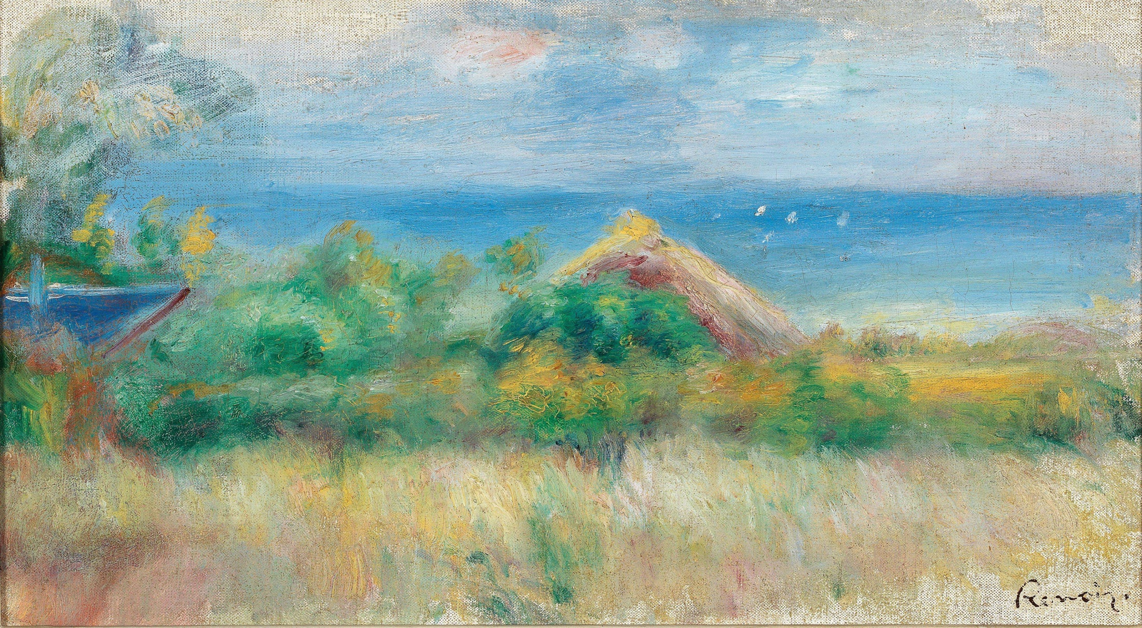
Výtvarný úkol – plenér z okna
Nela Gallatová, 2020

Slide 2
Tvoření v plenéru
V dnešním úkolu si zahrajeme na tvoření v plenéru. Opravdu jenom zahrajeme, protože teď nemůžeme trávit moc času venku, naštěstí se dá ale tvořit skrz otevřené okno ☺

Slide 3
Tvoření v plenéru
Víte, co to znamená, když se řekne malba v plenéru? Znamená to, že se vydáte se vším malířským náčiním ven a tvoříte přímo v krajině, kterou se snažíte zaznamenat na papír.
Jako první opustili teplo svého ateliéru Impresionisté. Impresionismus jako umělecký směr vznikl v 2. polovině 19. století. Umělci se vydávali do přírody, kterou se snažili zaznamenat, snažili se zachytit atmosféru dané chvíle, neopakovatelný okamžik. Jejich obrazy jsou plné barev a světla.

Slide 4
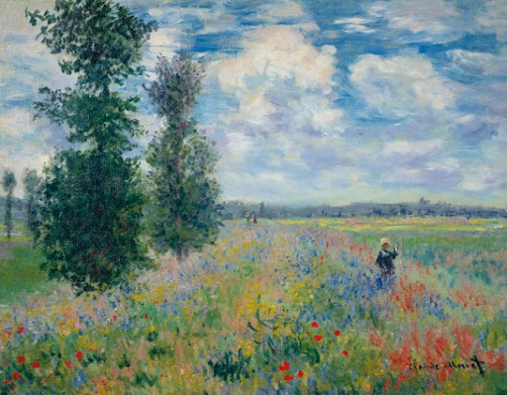
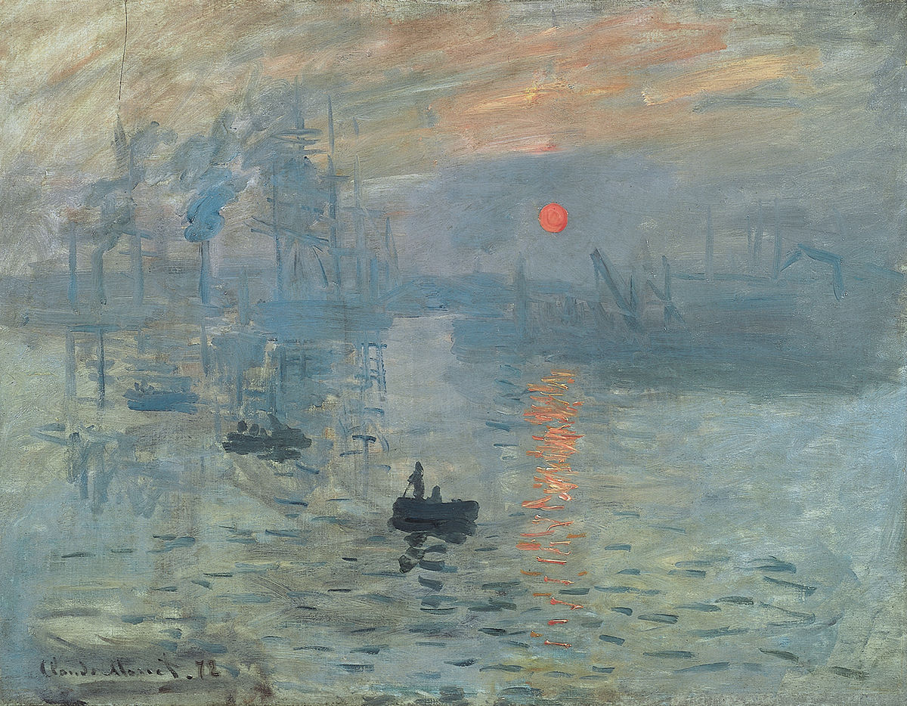
Impresionismus
Claude Monet
Claude Monet

Slide 5

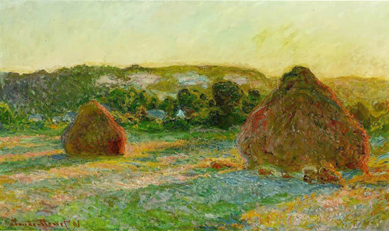
Impresionismus
Auguste Renoir
Claude Monet

Slide 6
Náš úkol
Jelikož se teď do plenéru nemůžeme moc vydávat, budeme tvořit skrz okna. Oknem také vidíme krajinu, okolí, ulice – a to vše se dá zachytit na papír.
Každý z vás určitě bydlí na jiném místě, proto každý pohled bude zajímavý a jedinečný.
Mě osobně velmi zajímají pohledy do vnitrobloků a dvorů, proto jsem si pro svůj obrázek zvolila pohled z okna právě do dvora a ne do ulice.

Slide 7
Pomůcky
Tentokrát nepotřebujeme nic speciálního – stačí tužka, propiska, pokud chcete mít obrázek barevný tak vodovky, pastelky, barevné fixy. Cokoliv, čím se vám dobře tvoří.

Slide 8
Postup
Vyberte si, jaký pohled z jakého okna vám přijde zajímavý. Pohodlně se usaďte, vezměte si papír (podložte si ho třeba knihou nebo sešitem, ať se vám dobře kreslí) a zkuste si načrtnout, co z okna vidíte – domy, sídliště, stromy, ulice, dvůr – prostě váš pohled.
Obrázek můžete nechat buď jen v kresbě nebo použijte vodovky či jiné barvy a vybarvěte jej
Až budete mít hotovo, svůj pohled z okna si můžete vyfotit, ale místo reálného pohledu vložte svůj výtvor ☺

Slide 9


